Slide 1



COMUNE PULITO
A cura del gruppo IS44:
Colia Giuseppe, Ciccolella Giuseppe, Deflorio Andrea, Misceo Lorenzo
Docenti: Prof.ssa Marina Mongello, Ing. Marco Fiore

Slide 2
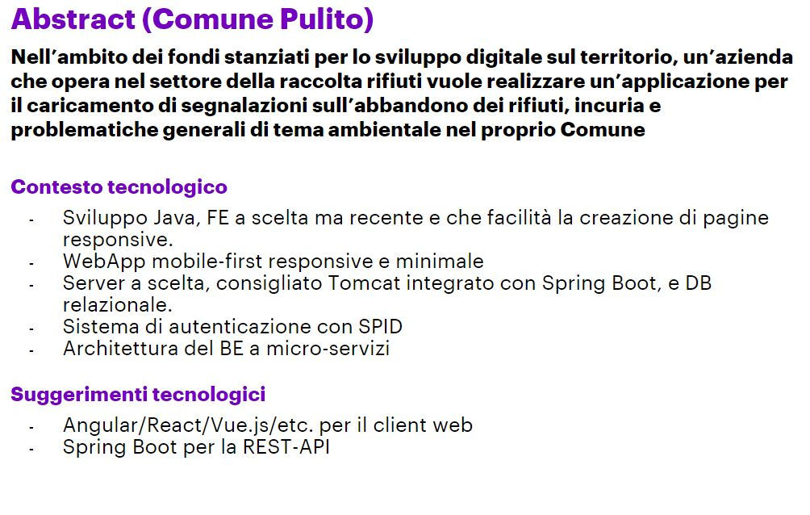
FASE DI IDEAZIONE
IDEE INIZIALI:
Sistema ricompense
Sistema punti
Accesso con SPID
Segnalazioni rifiuti marini

Slide 3




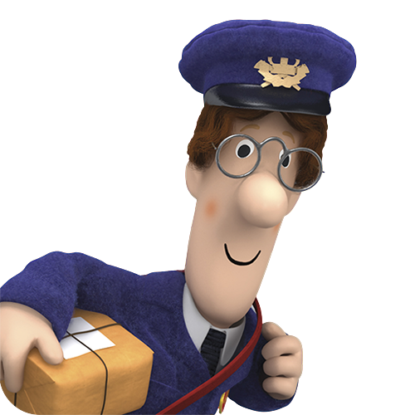


Tecnologie usate

Slide 4
TEMPISTICHE ed organizzazione
incollare excel

Slide 5
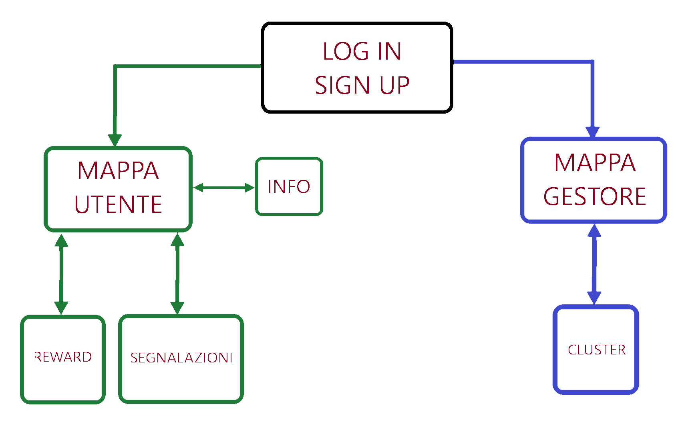
come FUNZIONA la web app
Punti salienti:
L’utente crea la segnalazione
La mappa mostra le segnalazioni
Il gestore gestisce le segnalazioni

Slide 6
SVILUPPI FUTURI
Implementare Reward Reali
D

Slide 7
Ringraziamenti finali

